Slide 1

Qcubant 1.0
Программная среда для визуализации и рассчётов над кубантами.

Slide 2
Возможности системы
Отрисовка кубантов
Простейшие операции
Отображение в виде двух проекций – 2D и 3D
Встроенные интерпретатор языка Javascript

Slide 3

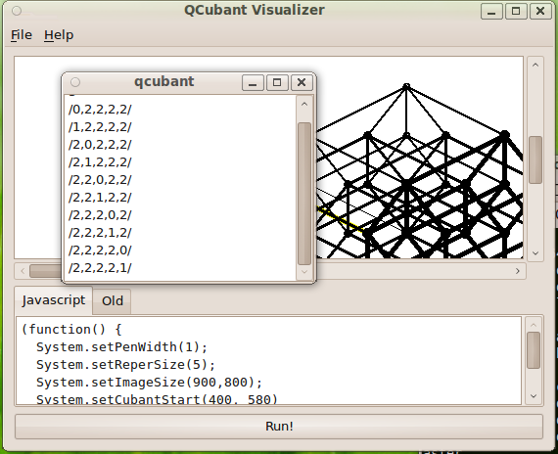
Вид программы
Внешний вид программы показан слева, снизу javascript-предстваление, вверху двумерная проекция.

Slide 4
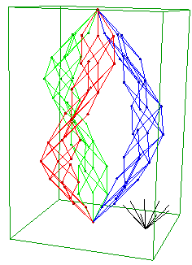
Трёхмерная проекция
Слева представлена трёхмерная проекция кубантов.

Slide 5
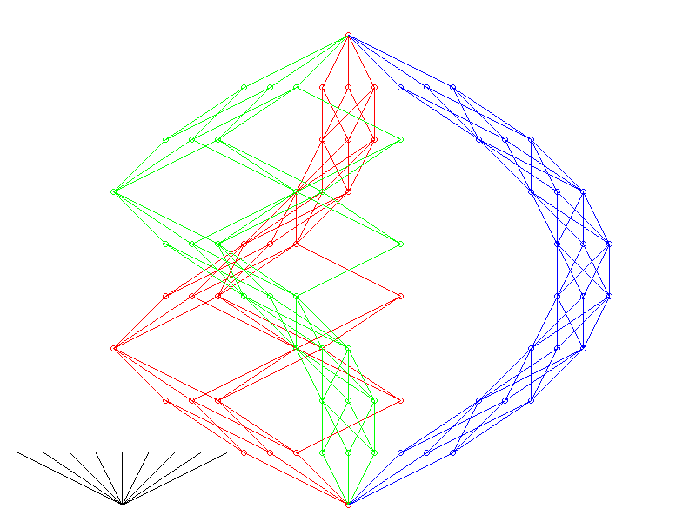
Двухмерная проекция
Справа представлена двумерная проекция кубантов (“туннели метро”)

Slide 6
Дальнейшее развитие
Поддержка кубантов во всём пространстве
Введение новых операций
Визуализация

